Slide 1




Δράσεις και ενέργειες του Κέντρου Αριστείας
2020-2021
Σχεδιασμός εργασιών
2021-2023
Εθνικό και Καποδιστριακό
Πανεπιστήμιο Αθηνών
Κέντρο Αριστείας «Πολυγλωσσία και Γλωσσική Πολιτική»
http://cem.uoa.gr
Φιλοσοφική Σχολή
Γραφείο 721, 7^{ος} όροφος

Slide 2
Πρώτος χρόνος λειτουργίας του Κέντρου Αριστείας
2020-2021

Slide 3
Παρατηρητήριο Πολυγλωσσίας
Ολοκληρώθηκε ο σχεδιασμός του Παρατηρητηρίου το οποίο αποτελεί χώρο έρευνας και κόμβο ενημέρωσης για:
  την κοινωνική και ατομική πολυγλωσσία σε Ελλάδα και Κύπρο
  την ελληνική γλώσσα ανά τον κόσμο
  τις σπουδές και την έρευνα για την πολυγλωσσία
Συντάχτηκαν Μνημόνια Συνεργασίας με τους εξής φορείς:
  Το Παρατηρητήριο Γλώσσας του Κέντρου Αριστείας του Πανεπιστημίου της Sienna στην Ιταλία (το UNISTRASI)
  Το Observatoire Européen du Plurilinguisme (Ευρωπαϊκό Παρατηρητήριο Πολυγλωσσίας)

Slide 4
Ερευνητικά προγράμματα του Παρατηρητηρίου 2021-2023
Διδασκαλία εθνοτικών γλωσσών στην Ελλάδα: Ο ρόλος της κοινοτικής εκπαίδευσης στη διαμόρφωση εθνοπολιτισμικών ταυτοτήτων (Υπεύθυνος 8μελούς ομάδας: Ν. Γογωνάς, Επίβλεψη: Μ. Καρυολαίμου, Ε. Σελλά)
Xαρτογράφηση των γλωσσών και των ποικίλων μορφών διγλωσσίας των Ελλήνων φοιτητών, περιγραφή των πεδίων χρήσης των γλωσσών και καταγραφή των γλωσσικών στάσεων, αποτύπωση των ταυτοτήτων που διαμορφώνουν οι νέοι αυτοί (Υπεύθυνες: Ε. Σελλά, Φ. Μπατσαλιά, Αικ. Κιγιτσιόγλου, Ε. Λεζέ)
Επιστημονική τεκμηρίωση της πολυγλωσσίας σε Ελλάδα και Κύπρο: βιβλιογραφικά (2000-2020) και στον υπόλοιπο κόσμο από Έλληνες επιστήμονες (Υπεύθυνες 27μελούς διατμηματικής ομάδας φοιτητών: Μ. Ιακώβου, Μ. Βήχου)
Διδασκαλία, εκμάθηση και χρήση της ελληνικής γλώσσας εκτός συνόρων (Υπεύθυνη 10μελούς ομάδας του Πανεπιστημίου του Στρασβούργου: Ειρ. Τσαμαδού-Jacoberger)

Slide 5
Αξιολόγηση γλωσσομάθειας
«Ευρωπαϊκή Συνεργασία Εξεταστικών Συστημάτων Γλωσσομάθειας»: εξετάζει ομοιότητες και διαφορές έξι συστημάτων αξιολόγησης γλωσσομάθειας για μαθητικό κοινό σε Βέλγιο, Γαλλία, Γερμανία, Ιταλία, Ισπανία και Πορτογαλία, με απώτερο σκοπό τη δημιουργία μιας Ευρωπαϊκής Συμμαχίας για την Αξιολόγηση Γλωσσομάθειας, η οποία να δίνει και συγκρίσιμα αποτελέσματα γλωσσομάθειας των μαθητών που φοιτούν σε Ευρωπαϊκά σχολεία και ΑΕΙ (Υπεύθυνη: Ε. Καραβά)
Υποστήριξη της υπό ένταξη πράξης «Πιστοποίηση γλωσσομάθειας μαθητών της Β/θμιας εκπαίδευσης μέσω του e-ΚΠΓ» με συγχρηματοδότηση από το ΕΣΠΑ (Υπεύθυνη: Β. Δενδρινού)
Ηλεκτρονική πλατφόρμα καταχώρησης επιστημονικών μελετών για την αξιολόγηση γλωσσομάθειας με στόχο να καλύψει ανάγκες πηγών πληροφόρησης της ακαδημαϊκής και εκπαιδευτικής κοινότητας και να χρησιμεύσει ως εργαλείο αρχικής εκπαίδευσης για φοιτήτριες των τμημάτων ξένων γλωσσών και φιλολογιών του ΕΚΠΑ στο πλαίσιο αντίστοιχων ακαδημαϊκών μαθημάτων (Υπεύθυνη: Δ. Βήδεμάιερ)

Slide 6
Εκδηλώσεις
Στις 21 Ιανουαρίου 2021 πραγματοποιήθηκε διαδικτυακή ημερίδα με στόχο την παρουσίαση του Κέντρου – τον τρόπο οργάνωσης, των πολιτικών και των ερευνητικών του δράσεων – στην ακαδημαϊκή κοινότητα. Την Ημερίδα παρακολούθησαν 100 μέλη ΔΕΠ από το ΕΚΠΑ και άλλα ΑΕΙ της χώρας.
Στις 15 Μαΐου 2021 πραγματοποιήθηκε μια σύντομη παρουσίαση του Κέντρου στο πλαίσιο συνεδρίου, με θέμα την πολυγλωσσική αξιολόγηση γλωσσομάθειας. Το συνέδριο που υποστηρίζεται από το Κέντρο, με υπεύθυνες τις Ε. Καραβά και Τ. Λιόντου, χρηματοδοτήθηκε από την International Language Testing Association (ILTA).
Στις 25 Σεπτεμβρίου 2021, και συγκεκριμένα στο πλαίσιο των εορτασμών για την Ευρωπαϊκή Ημέρα Γλωσσών, οργανώθηκε Ημερίδα για την παρουσίαση του Κέντρου στους εκπαιδευτικούς ξένων γλωσσών της σχολικής κοινότητας και ειδικότερα των έργων που υλοποιούνται στο πλαίσιο του πεδίου δράσης «Οι γλώσσες στην εκπαίδευση».

Slide 7
Συνεργασίες
Υποστηρίζοντας την ΠΟΛΥΕΠΙΣΤΗΜΟΝΙΚΗ φύση του επιστημονικού αντικειμένου, και υιοθετώντας συνεργατικές πρακτικές στις ΔΙΕΠΙΣΤΗΜΟΝΙΚΕΣ προσεγγίσεις που υιοθετεί…

Slide 8
Διαμόρφωση συνθηκών συνεργασίας με έξι ερευνητικά κέντρα και εργαστήρια του ΕΚΠΑ και άλλα έξι από άλλα ΑΕΙ (του Α.Π.Θ., του Πανεπιστημίου Θεσσαλίας, του Πανεπιστήμιο Κρήτης, του Πανεπιστημίου Πατρών και δύο του Πανεπιστημίου του Αιγαίου
Υποστήριξη και συμμετοχή στις εργασίες του Έργου για τη Διαγλωσσική Διαμεσολάβηση του Κέντρου Σύγχρονων Γλωσσών του Συμβουλίου της Ευρώπης (Υπεύθυνη: Μ. Σταθοπούλου)
Το Δεκέμβρη του 2020, το Κέντρο έγινε δεκτό ως μέλος του ECSPM- CURUM (Σύμπραξη 14 πανεπιστημιακών κέντρων έρευνας για την πολυγλωσσία) του Ευρωπαϊκού οργανισμού ECSPM και τον Ιούνιο 2021 συμμετείχε στο συμπόσιο που οργανώθηκε, με θέμα «Πολυγλωσσία στην Τριτοβάθμια Εκπαίδευση», το οποίο φιλοξενήθηκε από το Κέντρο Έρευνας για την Πολυγλωσσία του Πανεπιστημίου της Konstanz της Γερμανίας.

Slide 9
Δράσεις στο πλαίσιο του CIVIS
Συνεργασία με τα πανεπιστήμια που απαρτίζουν το CIVIS και συγκεκριμένα με άλλους ειδικούς από το Πανεπιστήμιο Aix-Marseille της Γαλλίας, το Université libre de Bruxelles, το Universidad Autónoma de Madrid και το Πανεπιστήμιο της Στοκχόλμης για τον σχεδιασμό ενός κοινού ΠΜΣ για την Πολυγλωσσία και Γλωσσική Πολιτική στην Ευρώπη που θα ξεκινήσει το 2022 (Εκπρόσωποι: Ρ. Δελβερούδη, Β. Δενδρινού, Ε. Καραβά)
Για το 2021-2022 σχεδιάζεται ένα ανοικτό πρόγραμμα για τους τελειόφοιτους και μεταπτυχιακούς φοιτητές των ΑΕΙ του CIVIS.

Slide 10
Υποστήριξη ευρωπαϊκών έργων για την πολυγλωσσική τεχνολογία
ELE (European Language Equality): Στόχος του έργου ο σχεδιασμός οδικού χάρτη που καθορίζει δράσεις, διαδικασίες και εργαλεία για την επίτευξη έως το 2030 πλήρους ισότητας όλων των γλωσσών της ΕΕ μέσω της αποτελεσματικής χρήσης γλωσσικών τεχνολογιών (και ειδικά εκείνων που απειλούνται λόγω της ελλιπούς ψηφιακής υποστήριξης – μεταξύ των οποίων και η Ελληνική.
ELG (European Language Grid): Στόχος του έργου η ενίσχυση της πολυγλωσσικής ενιαίας «ψηφιακής αγοράς», προωθώντας τις γλωσσικές τεχνολογίες για την Ευρώπη που δημιουργήθηκαν στην Ευρώπη, δηλ. προσαρμοσμένες στις γλώσσες και τους πολιτισμούς μας, καθώς και στις κοινωνικές και οικονομικές μας απαιτήσεις.
ELRC: Action on CEF Automated Translation: Βασικοί στόχοι του έργου αυτού είναι η λειτουργία, συντήρηση και συνεχής αναβάθμιση της κεντρικής πλατφόρμας αυτοματοποιημένης μετάφρασης ανάμεσα σε όλες τις γλώσσες της Ευρώπης, η ανάπτυξη και υιοθέτηση του CEF AT από όλα τα κράτη μέλη και ο συντονισμός δράσεων για τη Γλωσσική Τεχνολογία στα κράτη μέλη.

Slide 11
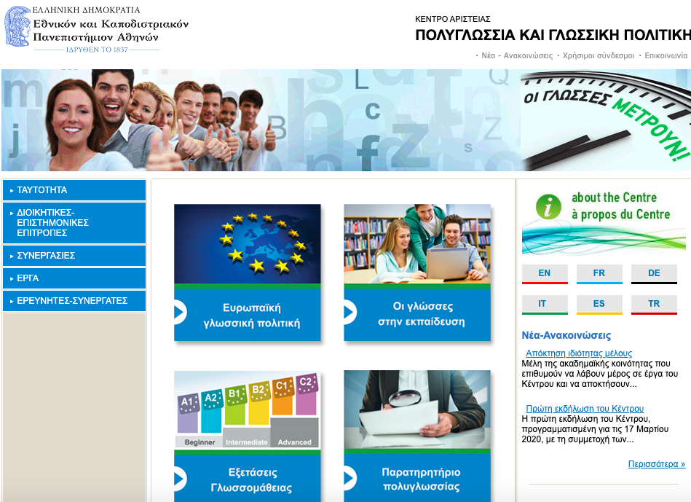
Σχεδιάστηκε η αναβάθμιση και επικαιροποίηση της αρχικής ιστοσελίδας μας

